Slide 1
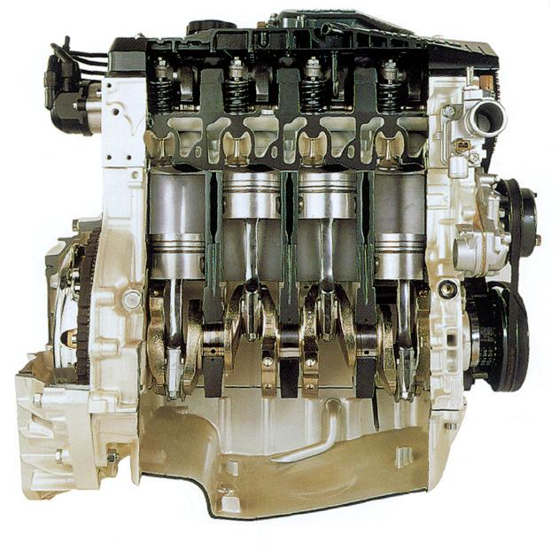
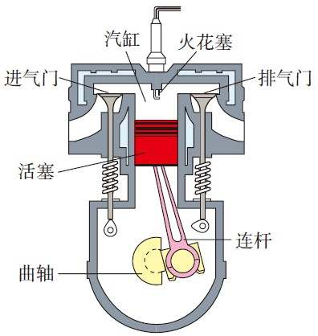
第十四章 第1节 热机

Slide 2
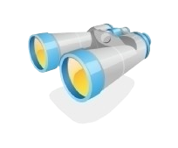
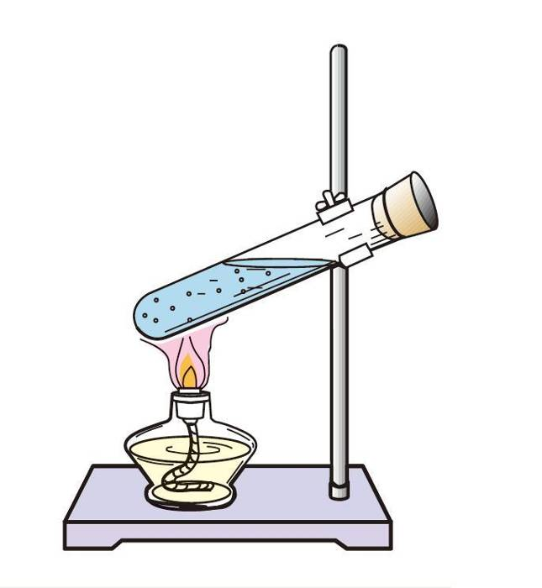
一、热机
1．热机
——利用内能做功的机械
讨论这个实验中能量转化的情况。
燃料燃烧时化学能转化为内能，传给水和水蒸气；水蒸气把塞子冲出去，内能转化为塞子的动能。

Slide 3
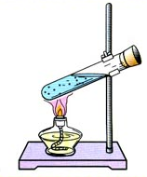
热机
将内能转化为机械能的机器

Slide 4
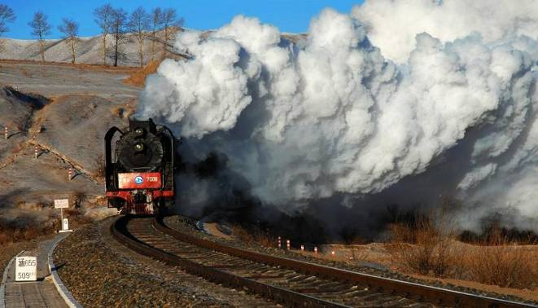
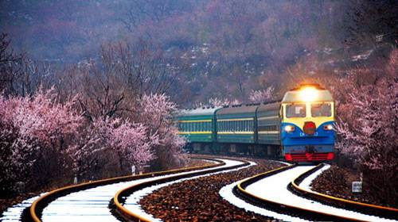
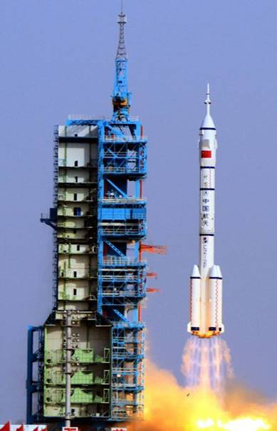
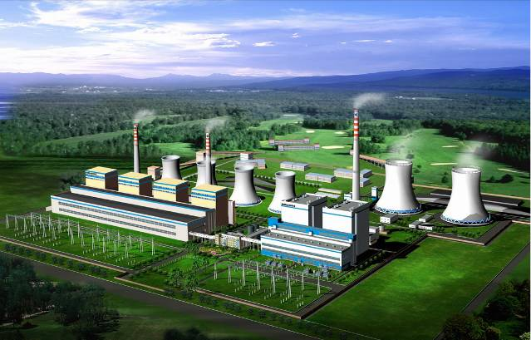
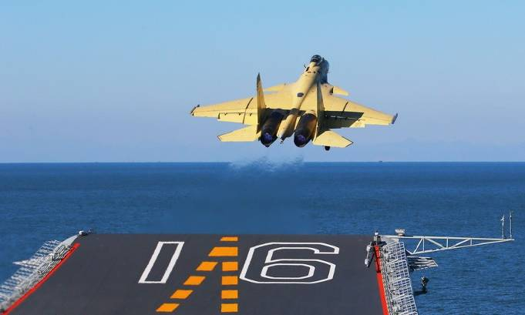
2．热机的种类
利用内能做功的机器有很多，例如蒸汽机、内燃机、汽轮机、喷气发动机等。
蒸汽机车
蒸汽机车
火电站的汽轮机
喷气发动机
火箭发动机

Slide 5
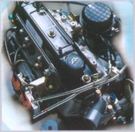
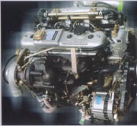
热机：把燃料燃烧时释放的内能转变为机 械能的装置。
内燃机：
燃料直接在发动机气缸内燃烧产生动力的热机。
常见的内燃机： 汽油机 柴油机

Slide 6
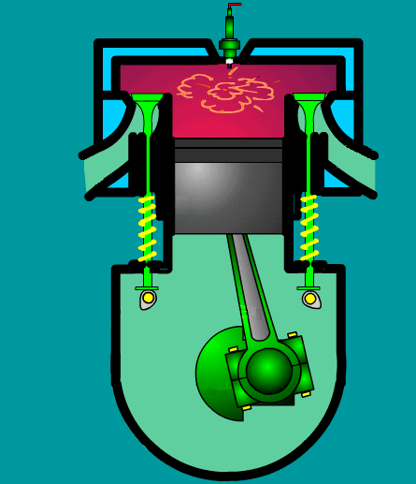
汽油机的构造
火花塞
气缸
进气门
排气门
活塞
连杆
曲轴

Slide 7
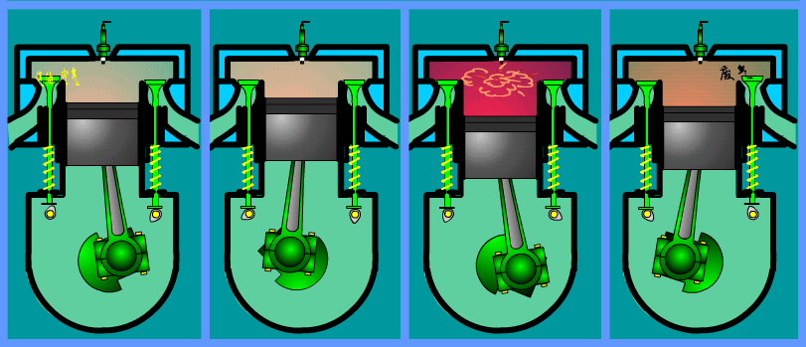
汽油机工作原理
吸气冲程
压缩冲程
做功冲程
排气冲程

Slide 8
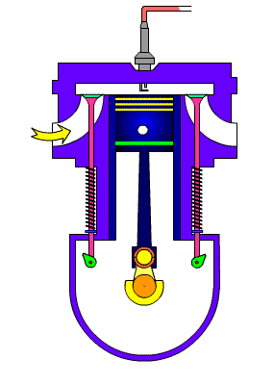
进气门打开，排气门关闭，活塞由上端向下运动，汽油和空气组成的燃料混合物从进气门吸入气缸。
吸气冲程

Slide 9
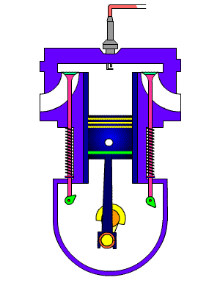
压缩冲程
进气门和排气门都关闭，活塞向上运动，燃料混合物被压缩，压强增大，温度升高。

Slide 10
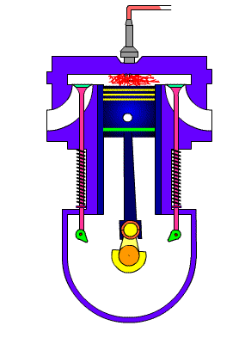
在压缩冲程未尾，火花塞产生电火花，使燃料猛烈燃烧，产生高温高压的燃气。高温高压燃气推动活塞向下运动，并通过连杆带动曲轴转动。
做功冲程

Slide 11
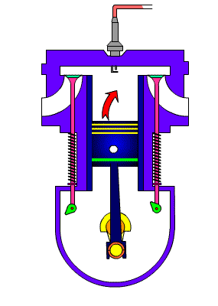
排气冲程
进气门关闭，排气门打开，活塞向上运动，把废气排出气缸。

Slide 12
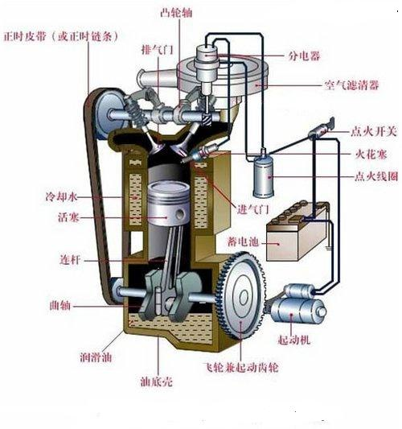
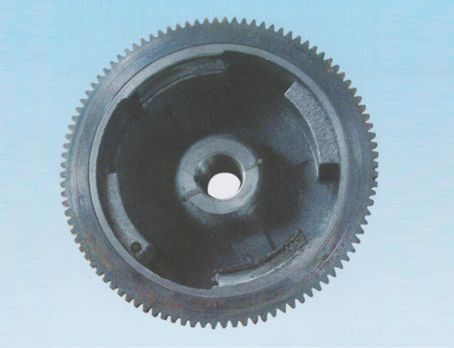
电动机
飞轮

Slide 13
工作原理小结
A.吸气冲程：吸进 。
B.压缩冲程：燃料混合气体被压缩，温度升高、压强增大。〔此冲程能量转化 〕
C.做功冲程：⑴点火方式：点燃式
原理：混合气体猛烈燃烧，产生高温高压的燃气，燃气推动活塞对外做功。 〔此冲程能量转化 〕
D.排气冲程：排出废气，为下一个工作循环做准备。
汽油与空气的混合物
内能转化为机械能

Slide 14
其它小结
⑴在四个冲程中，只有做功冲程对外做功，其 它三个冲程称为辅助冲程，要靠飞轮的惯性来完成，所以汽油机在开始工作时要靠外力带动。
⑵把四个冲程称为一个工作循环。
⑶一个工作循环活塞往复两次，曲轴转动两转，对外做一次功，飞轮转动两圈。

Slide 15
柴油机的构造
喷油嘴
排气门
进气门
气缸
活塞
连杆
曲轴

Slide 16
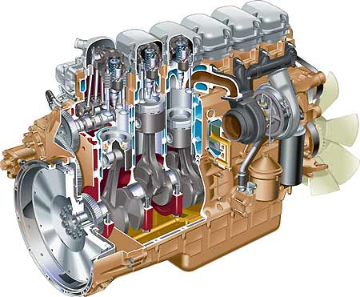
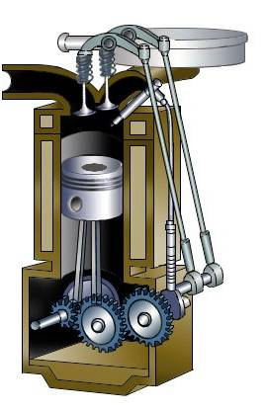
一、柴油机
喷油嘴
柴油机结构和汽油机相似，它们的主要区别是：柴油机通过压缩空气直接点燃柴油。柴油机的汽缸顶部没有火花塞，而有一个喷油嘴。吸入物质也只有空气，在压缩冲程结束时，压缩空气的温度已经超过柴油的燃点，此时从喷油嘴喷出的雾状柴油遇到热空气就立刻燃烧起来。

Slide 17
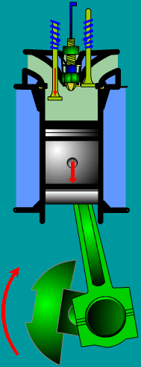
吸气冲程
空气
进气门打开，排气门关闭。活塞由上端向下端运动，将空气吸进气缸。

Slide 18
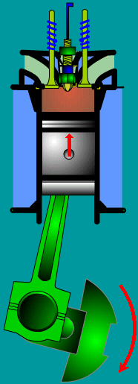
压缩冲程
进气门和排气门都关闭，活塞向上运动，活塞把空气压缩得很小，空气的压强更大，温度更高。在压缩冲程末，缸内空气温度已超过柴油的着火点。
机械能转化为内能。

Slide 19
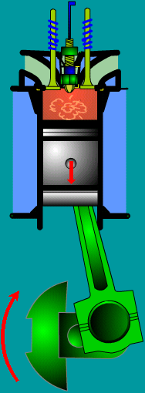
做功冲程
在压缩冲程末，从喷油嘴喷出的雾状柴油遇到热空气立即猛烈燃烧，产生高温高压的燃气，推动活塞向下运动，并通过连杆带动曲轴转动。
内能转化为机械能。

Slide 20
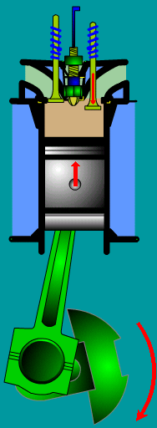
排气冲程
进气门关闭，排气门打开，活塞向上运动，把废气排出气缸。
燃烧后的废气

Slide 21
汽油机和柴油机的优缺点
汽油机转速高，结构简单，质量轻，造价低
廉，运转平稳，使用维修方便。汽油机在汽车上，特别是小型汽车上大量使用，至今不衰。
柴油机比较笨重，主要用于载重汽车、拖拉机、火车轮船上。
柴油发动机与汽油发动机相比热效率高30%，因而从节约能源、降低燃料成本角度上讲，柴油
发动机轿车的推广使用具有重大意义。

Slide 22
柴油机汽油机的区别与联系
喷油嘴
排气门
火花塞
气缸
进气门
气缸
活塞
进气门
排气门
活塞
连杆
连杆
曲轴
曲轴

Slide 23
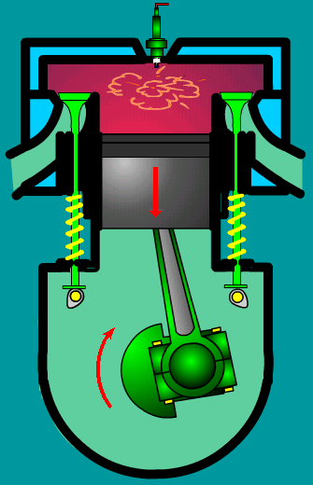
点火方式：
压燃式
点火方式：
引燃式
在压缩冲程末尾，火花塞产生电火花，使燃料猛烈燃烧，产生高温高压的燃气，推动活塞向下运动，并通过连杆带动曲轴转动。
在压缩冲程末，从喷油嘴喷出的雾状柴油遇到热空气立即猛烈燃烧，产生高温高压的燃气，推动活塞向下运动，并通过连杆带动曲轴转动。
柴油机
汽油机

Slide 24
柴油机汽油机的相同点
1．基本构造和主要部件的作用相似。
2 ．每个工件循环都经历四个冲程：吸气冲程、压缩冲程、做功冲程、排气冲程。
3 ．四个冲程中，只有做功冲程对外做功，其余三个冲程靠飞轮惯性完成。
4 ．一个工作冲程中，活塞往复两次，飞轮转动两周，做功一次。

Slide 25
柴油机汽油机的不同点
1．构造不同：汽油机气缸顶有火花塞，而柴油机气缸顶部有喷油嘴。
2 ．燃料不同：汽油机的燃料是汽油，而柴油机的燃料是柴油。
3 ．吸气不同：汽油机吸进汽油和空气的混合气体，柴油机只吸进空气。
4 ．点火不同：汽油机属点燃式点火，柴油机属压燃式点火。

